Slide 1
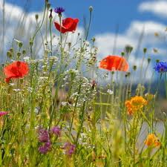
Творческое изложение с языковым анализом текста «Душа природы»
Басович Елена Григорьевна,
учитель начальных классов
ГБОУ гимназия № 446
Санкт-Петербург

Slide 2
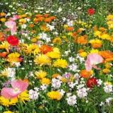
«… И я увижу и открою
Цветочный мир, цветочный путь,-
О, если бы и вы со мною
Могли туда перешагнуть».
(В.Ходасевич)

Slide 3
Изложение
Душа природы
План
1. Во всём есть своя душа
2. Цветы распускаются
3. Добрая душа цветов
4. Непокорный репейник

Slide 4
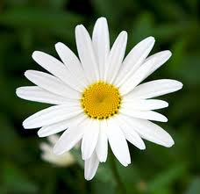
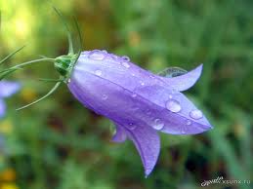
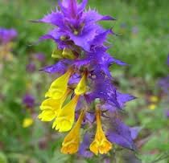
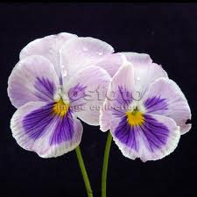
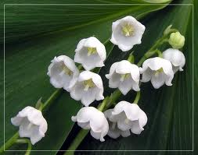
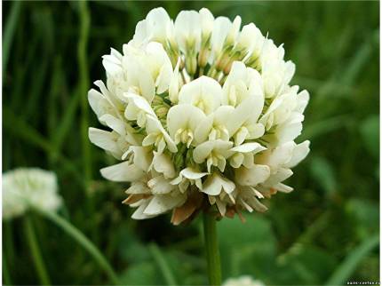
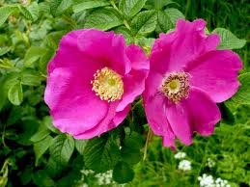
Добрая душа цветов
ромашка
колокольчик
иван-да-марья
анютины глазки
ландыши
клевер
шиповник

Slide 5
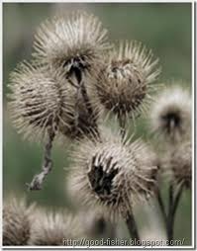
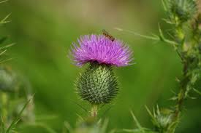
Непокорный репейник
репейник

Slide 6
Изложение
Душа природы
План
1. Во всём есть своя душа
2. Цветы распускаются
3. Добрая душа цветов
4. Непокорный репейник

Slide 7
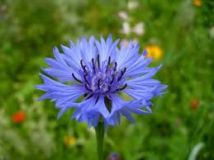
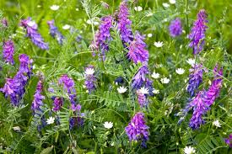
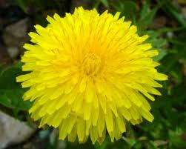
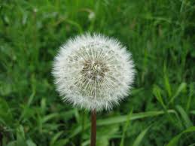
василёк
мышиный горошек
одуванчик

Slide 8
Орфографическая подготовка
1. в деревьях, в облаках, в лесу,
цветы, голова, весёлая, сказать,
глядит, простая, своя
весёлая, лёгкая, светлая, влюблённая,
розового, белого
3. лёгкая

Slide 9
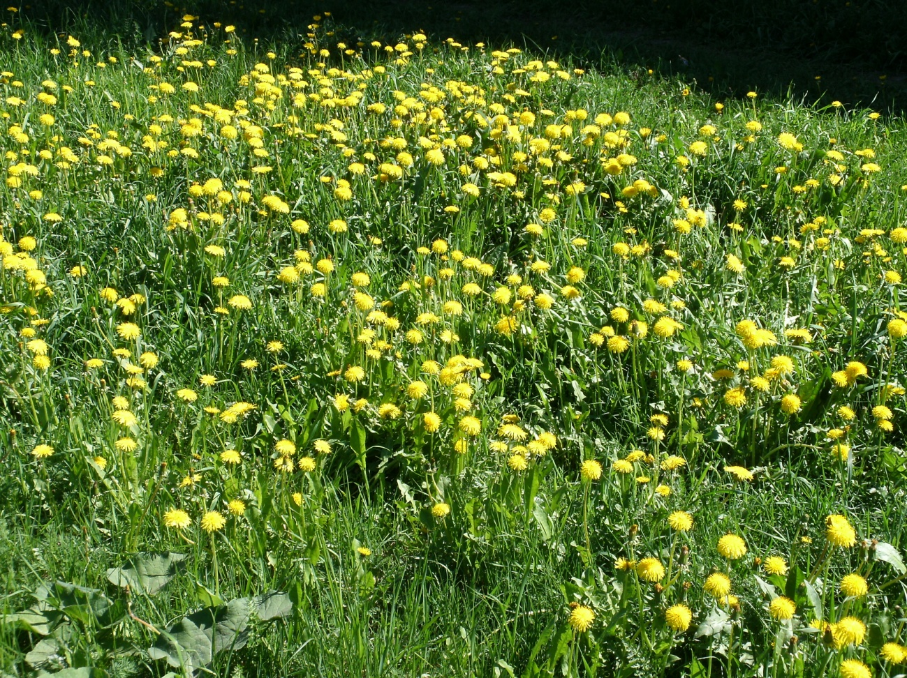
Спасибо за работу!

